Slide 1
Fangies
Eine Projektarbeit für Programmieren (3)
S. Bakocs, L. Stahel

Slide 2
Projektauftrag
Es sollte eine selbst gewählte, definierte Aufgabe erfüllt werden.
Für die Umsetzung soll eine Scriptsprache eingesetzt werden
Fangies
Node.js
Mehrere Spieler gleichzeitig
Serverseitige Spielverwaltung

Slide 3
Analyse der Aufgaben
Zuerst war nur eine Idee da
Systemgrenze definiert
Fangies (soll)
Fertiges Spiel
Erkennen von Kollisionen
Server-Client Kommunikation
Node.js
Spielregeln definieren
Minimales Design
Fangies (kann):
Spielelobby
Mehrere Spiele
Fangies (kann nicht):
Verschlüsselte Kommunikation

Slide 4
Lösungsansätze
Node.js
Es gibt für HTLM5 viele Game Engines
Construct 2, Isongenic Engine, Impact, CutJS, Canvace
Die Clients sollen so viel wie möglich selber übernehmen
Die Logik aber aus sicherheitsgründen auf dem Server laufen

Slide 5
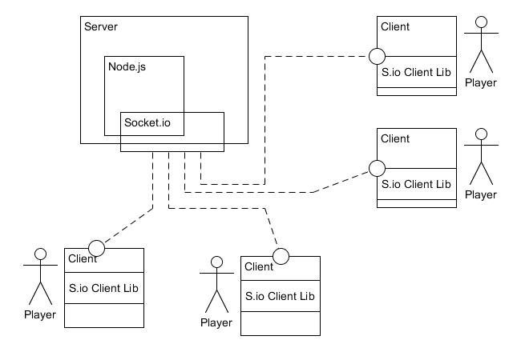
Socket.io Verbindungen

Slide 6
Canvas als Spielfeld

Slide 7
Verantwortlichkeiten
Client
Server
Server
Socket Verbindungen überwachen
Verbundene Clients einem Spiel zuteilen
Clients Spielinformationen zukommen lassen
Kollisionen erkennen und weiterleiten
Spielverlauf überwachen
Spielstart
Spielende
Client
Socket Verbindungen herstellen
Server über position informieren
…
…
..
..
..

Slide 8
Client side
Konzepte, Varianten, Lösungen, Probleme, Erkenntnisse

Slide 9
Server side
Konzepte, Varianten, Lösungen, Probleme, Erkenntnisse

Slide 10
Spielablauf
Übersicht der Anzahl Spieler (Socket Verbindungen)
Bei Kollision → Weitergabe der Kollisionsinformation an Clients
Senden von Infos an Client
Bei Spielende die Clients informieren

Slide 11
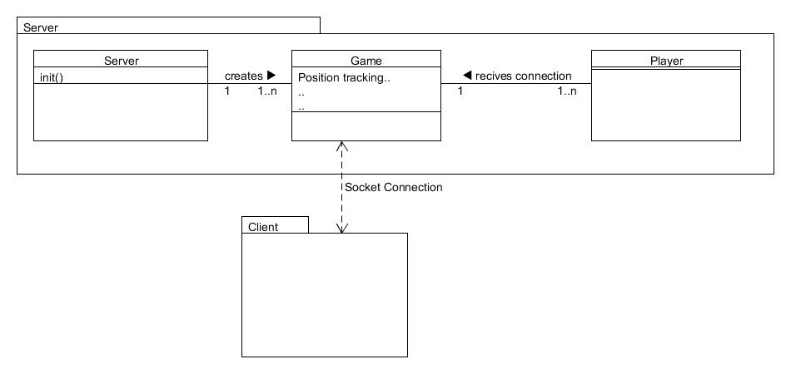
Konzept

Slide 12
Socket Verbindungen überwachen
Verantwortlichkeiten
Spielablauf
Kollisionserkennung
Kommunikation mit Clients
Verwaltung von Spielen (TODO)

Slide 13
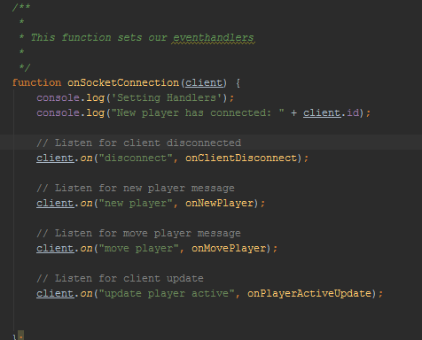
Handler des Servers
onClientDisconnect
Alle Clients informieren, damit diese den «verlorenen Spieler» nicht mehr zeichnen
onNewPlayer
Alle Clients informieren, damit diese den «neuen Spieler» zeichnen
onMovePlayer
Alle Clients über die neue Position Informieren
Kollisionskontolle!
OnActivePlayerUpdate
(LocalID <> PlayerID)

Slide 14
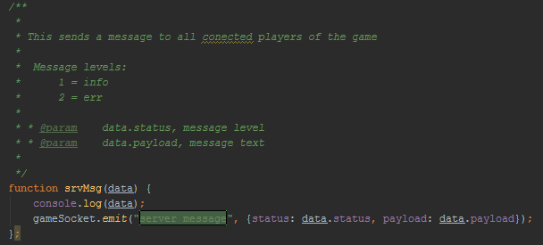
Clients Spielinformationen zukommen lassen
Diese Texte werden bei Clients angezeigt
Zwei Stufen
Informationen
Fehler (Wichtig)!

Slide 15
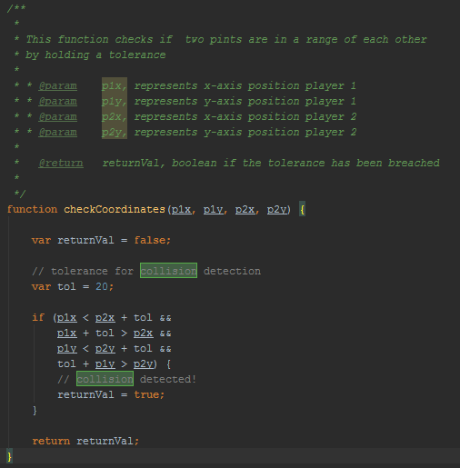
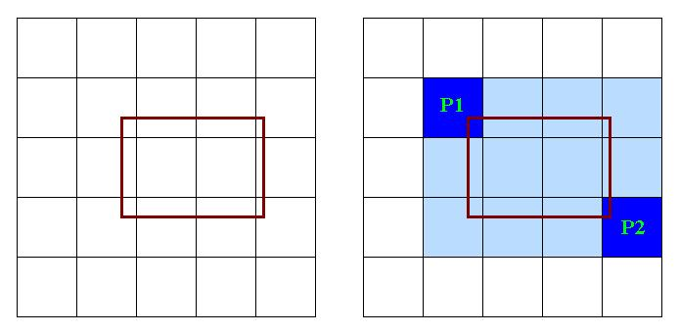
Kollisionen erkennen und weiterleiten
Bei Spielerbewegung
Überprüft die jeweiligen Koordinaten der Spieler gegeneinander
Toleranzbereich wird eingehalten

Slide 16
Weitere Ideen
Einzelne Clients die Spiele Hosten lassen
Weitere Entlastung des Servers
Eine Überwachung des Clients wäre noch immer zwingend
Items und Powers
Sammelbare Items auf dem Spielfeld

